Slide 1

H24年度基礎天文学観測実習
「電波望遠鏡による
分光撮像観測」
河野孝太郎（天文学教育研究センター）
kkohno@ioa.s.u-tokyo.ac.jp
平成24年7月30日
平成24年8月6日改訂

Slide 2
本日のスケジュール（１４：３０～１７：００？）
実習参加者顔合わせ
  河野孝太郎、田村陽一（＋大学院生、他）
  日下部晴香、藤木征史、森陽里、山崎翔太郎、菊池勇輝
実習概要説明
事前講義
  電波望遠鏡とは
    電波望遠鏡を使った観測に登場する概念・用語など
実習準備
  観測天体の検討

Slide 3
実習の概要
国立天文台野辺山45m電波望遠鏡を用いて、天体観測とそのデータ解析を行う。これにより、電波望遠鏡を使った分光観測や撮像観測とはどのようなものか理解すると共に、得られた電波スペクトルおよび電波画像から得られる情報とその物理的意味について考察する。
実習のうち、観測とデータ解析は野辺山で行う（2泊3日）。その前後に、三鷹で電波天文学に関する講義と準備、また、取得したデータを使った考察・議論を行う（各1日）

Slide 4
「電波望遠鏡による分光撮像」
実習のねらい
電波望遠鏡とは？
電波望遠鏡を使った観測の特徴は？
電波望遠鏡を使った観測では、どのような「物理量」を測定・取得しているのだろうか？
得られた測定量から、どのように天体の画像が得られるのだろうか？
天体の画像から、どのような天文学的・物理学的・化学的情報を得ることができるだろうか？
得られる情報の精度・誤差は、実際の観測とはどのように関係しているのだろうか？

Slide 5
実習の意義
装置を「ブラックボックス」として使う人
  出てきた結果に何か問題があったとき、それがどの程度「あぶない」のか正確に判断できない。
よく理解した上で使う人
  装置性能ギリギリに挑む観測（遠方の銀河からの極めて微弱な信号を捕らえたい、ブラックホール近傍の極めて小さい空間構造を見分けたい、系外惑星からの小さくて微弱な信号を探したい、などなど）→装置の原理を理解した上で、徹底的に性能を引き出すことができる。出てきた結果の、どこまでを信頼し、どこからを疑うべきか？が、確信をもって判断できる。

Slide 6
具体的なターゲット
20GHz帯にある分子輝線
  アンモニア分子からの反転遷移輝線を使った、天の川銀河内に分布する、大質量星形成領域。
    そこに存在する星間分子雲の量（柱密度）や、温度を測定する。
  連続波電波源（クエーサー）を背景とした分子吸収線探査？（装置の都合でH24年度は実施せず）

Slide 7
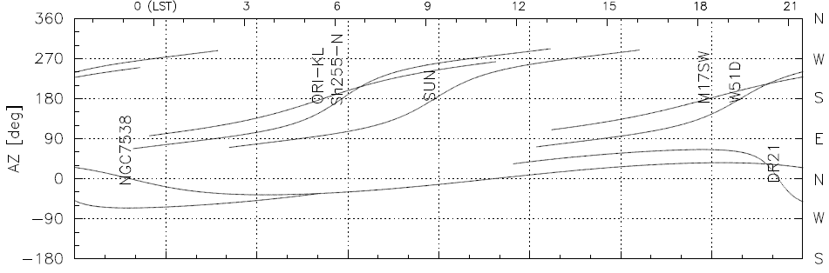
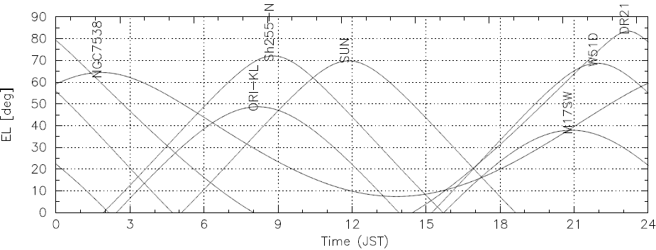
観測候補天体の位置 @2012/8/9, NRO

Slide 8
観測に必要な時間の見積もり
Tsys = 200K (SSB), df=0.04MHz (dv~0.5 km/s @12mm)
dTrms = 60mK Tmb (40 mK in Ta*; η(mb)=0.7 @12mm)を目指す。 典型的なTpeak ~1K in Tmbを想定 ➔ hyper fineはpeakの一声1/5なので、結構ギリギリ。
➔ 1点あたり、on-sourceで20分（Off点を含め、1点あたり、総観測時間は1時間）。
一晩で、1天体あたり、最低2点のスペクトルを得ることが目標。天体によっては、2日目の観測では、mappingに走ってもよいかも？

Slide 9
実習スケジュール：１日目（8/8 水）
集合： 2012/8/8 17時＠JR小海線野辺山駅
  河野、田村が車で駅まで迎えに行く。
チェックイン（全員）
実習中の安全衛生について 17:25-17:30
17:30 – 19:30 指示書作成
19:30 – 20:30 夕食@NRO食堂
就寝希望者はここで就寝。
夜型人間？の人は、早速観測開始。
  例：21h-23h M17 ➔ 23h-01h W51 ➔ 01h-03h DR21 ➔ 03h-05h NGC 7538 ➔ 05h-07h Sh255 ➔ 07h-09h Orion
  ※ 河野は電話会議のためJST 23hから中座。

Slide 10
実習スケジュール：２日目（8/9 木）
午前中は就寝
14:00 NRO本館に集合（食事は適宜済ませる）、昨晩に取得したデータを解析してみる。
14:00 – 17:00 データ解析
17:00 – 18:30 夕食・休憩
19hから2晩目の観測
  誰が何時にどの天体を観測するか、el-time plotを見ながら適宜相談して決める。
  ※ 河野は電話会議のため 23h JST頃に一旦中座。

Slide 11
実習スケジュール：3日目（8/10 金）
午前中は就寝
14:00 集合（食事はそれまでに済ませる）
14:00-17:00 データ解析
17:00-18:30 夕食・休憩
19h以降、追加観測が必要な場合は観測を行う。観測データが充分となった人は、データ解析から、考察を進め、最終日のプレゼンの準備を行う。
あまり遅くならない時間までに、各自就寝。

Slide 12
実習スケジュール：4日目（8/11 土）
12時集合、近隣のレストランで昼食（切符がない人は、野辺山駅で買っておく！）
14:00 – 16:00 まとめの報告会（可能？！）
  一人20分で、観測結果をまとめて報告。
  報告に含まれるべき内容： 観測の目的、観測天体の概要、行った観測の内容や状況、得られたデータ、そこから得られた物理量や情報、それに基づいて行った考察、まとめ。
16:00 – 17:00 TESカメラ実験室見学
17:00 – 18:00 自由時間（荷物をまとめて、出発準備をしておく）
18:00 本館出発、河野・田村の車で野辺山駅へ。（18:23 野辺山発小淵沢行き小海線）

Slide 13
実習で使う「道具」
NEWSTAR
  45m電波望遠鏡のスペクトル線データの解析（リダクション）に使用。
KARMA、ds9
  解析済みの画像の表示。FITS viewer。特に他の波長の画像との比較に便利。
注意：今回の実習は、これらの道具に習熟することは目的としていない。あまり深入りする必要はない。

Slide 14
持ち物など
夏場とはいえ、早朝の野辺山はかなり冷えます。羽織ることができるものを持参して下さい。
国立天文台野辺山の宿舎に泊まります。
  タオル、バスタオル、シャンプーは備え付けアリ。
  洗濯機・乾燥機（洗剤もアリ）が利用できます。
筆記用具、ノート類
宿泊費の領収書等、事務室（石川さん）の指示に従って忘れずに提出して下さい。
食事は、国立天文台野辺山の食堂で。
  最終日（土曜日）は外食？

